Slide 1
JB&JS 07/2017
Current Concepts Review
Meniscal Repair
Jarret M. Woodmass, MD, FRCS, Robert F. LaPrade, MD, PhD, Nicholas A. Sgaglione, MD, Norimasa Nakamura, MD, PhD, Aaron J. Krych, MD
Department of Orthopedic Surgery and Sports Medicine, Mayo Clinic, Rochester, Minnesota
B

Slide 2
Meniskus
Kartilaginózní struktura
Mediální meniskus – tvar C délka: 45,7 mm
šířka: 27,4 mm
Laterální meniskus – tvar U délka: 35,7 mm
šířka: 29,3 mm
Variabilita tvaru, velikosti a mobility
V minulosti považován za afunkční sval. rudiment
Fc: přenos zátěže, stabilizace, absorbce šoku

Slide 3
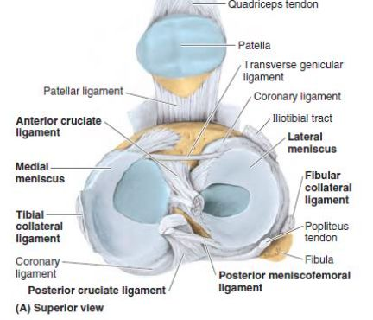
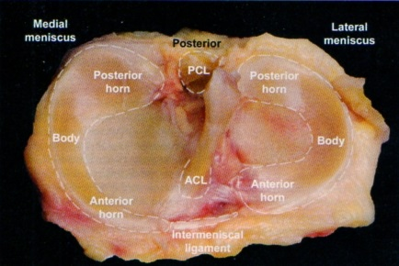
Stabilizace menisku:
Přední a zadní kořen
Ligamentum transversum
LCM
Meniskofemorální ligamenta
Koronární ligamenta

Slide 4
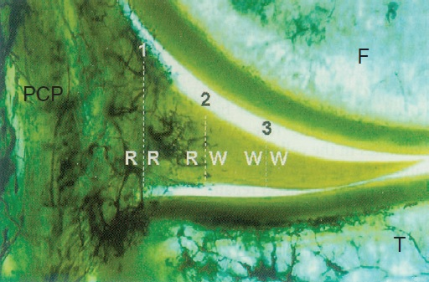
Cévní zásobení menisku
Perimeniskální kapilární komplex
- z pouzdra a synovie
Periferní zóna – vaskulární
Centrální zóna - avaskulární
R-R zóna
R-W zóna
W-W zóna

Slide 5
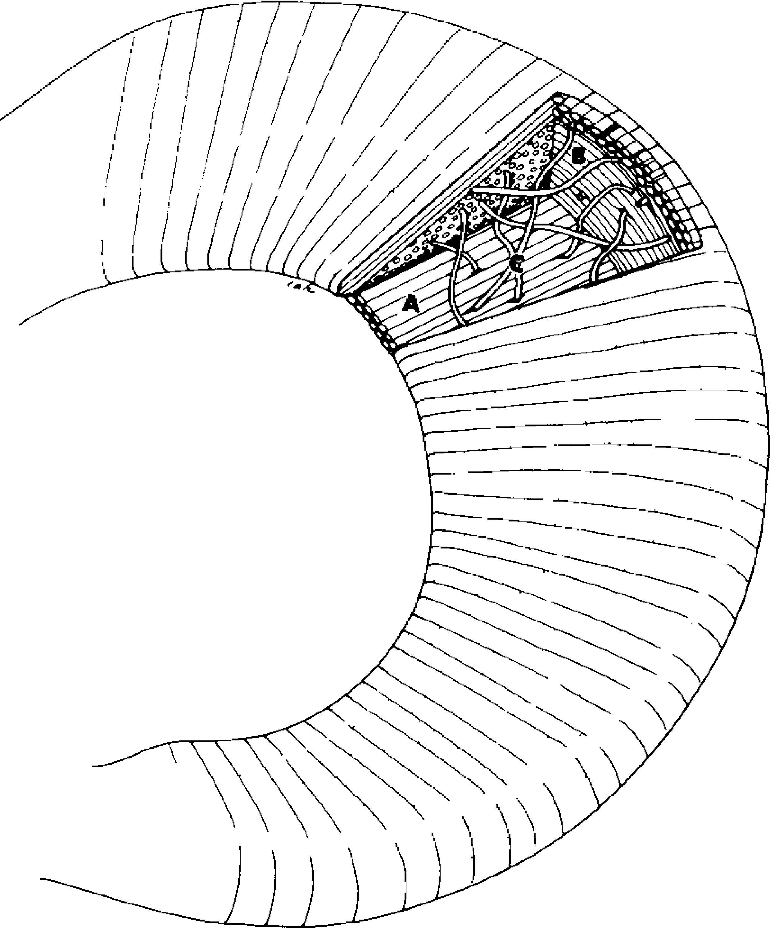
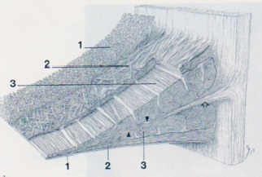
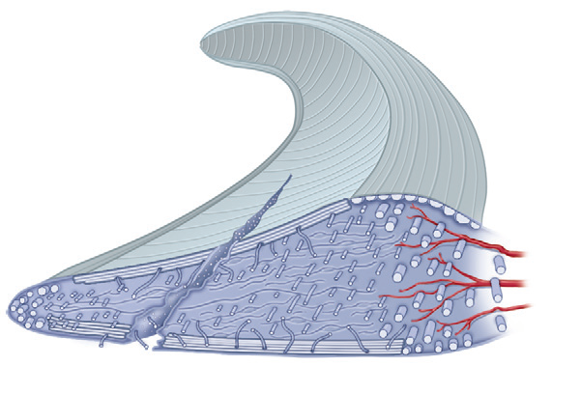
Struktura menisku
Kartilaginózní struktura
Relativně acelulární
- vaskulární zóna – fibroblast-like cells
- avaskulární zóna – chondrocytes-like cells
Kolagen. vlákna v matrix -
-rozložení k přenosu kompresního tlaku + hoop stresu

Slide 6

Typy ruptur menisku
Longitudinální
Radiální
Horizontální
Šikmá
Bucket handle
Komplexní

Slide 7
Limitována kapacita hojení menisku – zejm. vaskulární zóny
Nejlepší výsledky v zóně R-R
Trhliny v rozsahu 0-2mm od pouzdra – nejlepší potenciál k zhojení
Noyes et Barber-Westin
- sutura v avaskulární zóně – poop. 75% pac. asympt.
/ follow-up 51m /
Vertikální horizontální rpt. - ↑ potenciál k zhojení
Traumatická vs. degenerativní ruptura

Slide 8
Studie sutury menisku a plastiky ACL
v 1 době
↑ procento zhojení menisku než u sutury bez plastiky
91% vs. 50%
Růstové faktory, pluripotentní bb z kostní dřeně
- po navrtání kanálů pro štěp
↓↓
Biologická augmentace

Slide 9
Sutura menisku
A - B - C
A - anatomická repozice
B - biologická augmentace
C - cirkumferentní komprese

Slide 10
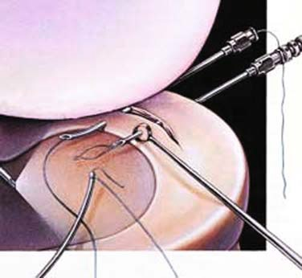
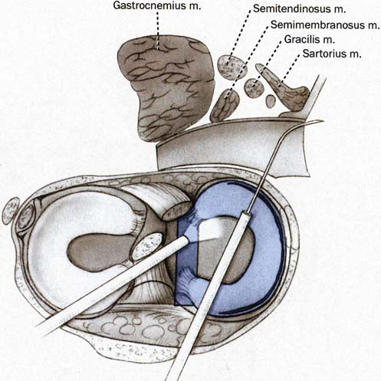
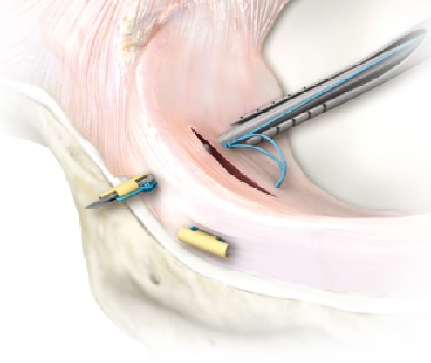
Techniky sutury
Outside – in
Inside – out
All – inside

Slide 11
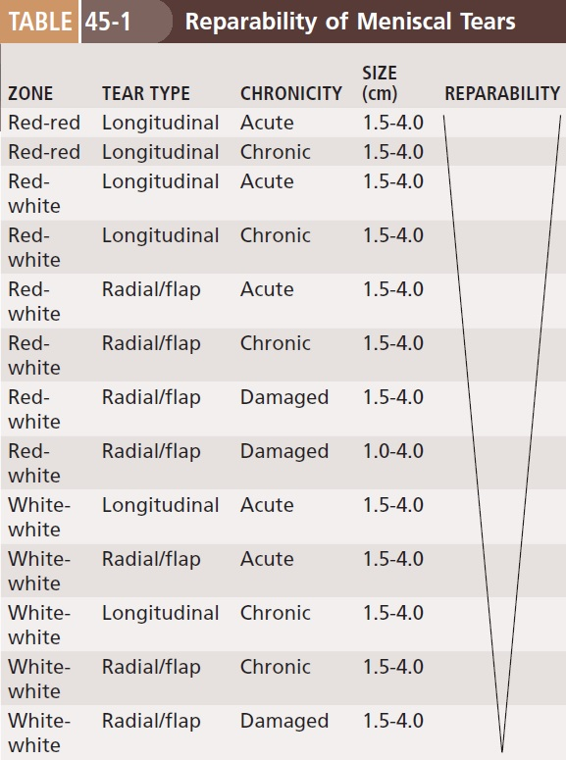

Slide 12
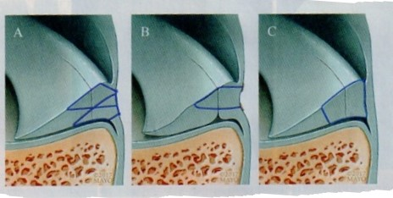
Vertikální longitudinální ruptura
Resekce vede k 3x ↑ kontaktnímu tlaku
Zlatý standard – inside-out
Dop. vertikální matracový steh, odstup 3-5mm
- biomechanicky výhodnější než horizontální steh
A: Inside-out B: All-inside C: All inside knot tying tech.
Volba techniky sutury nemá vlyv na selhání, funkční výsl. nebo komplikace

Slide 13
Horizontální ruptura
Nevede k ↑ tlaku nebo kontaktní plochy
Resekce 1 lišty => redukce kontaktní plochy o 59 % => ↑ tlaku
Sutura horizonzální rpt. snižuje kontaktní tlak
k minimálním hladinám
Menší potenciál k zhojení
Snaha o zachování obou lišt menisku
Healing rate 78,6 %
Biologická augmentace

Slide 14
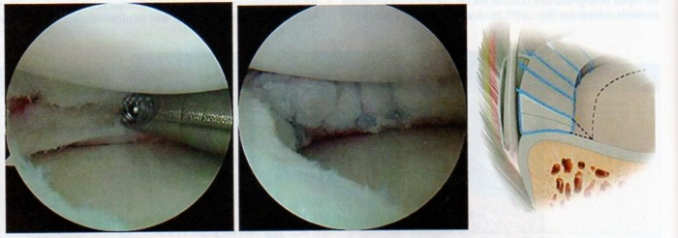
Excelentní výsl. zhojení u mladých pac.
All – inside – kompresní cirkumferentní steh
po obvodu léze

Slide 15
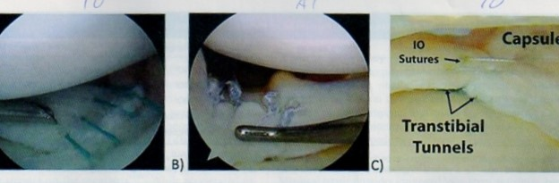
Radiální ruptura
Rpt. 60 % centrální zóny nemá vlyv na ↑ tlaku
/ kandidát parc. menisektomie /
Rpt 90 % siginifikantně ↑ tlak – sutura
Inside-out, All-inside, transtibiální technika / TT /
Chronická léze – retrakce okrajů – gapping / ↓ TT /
A: Inside-out -horizontální matracový steh B: All-inside knot tying
C: Transtibiální technika

Slide 16
Repair enhancement a biologická augmentace
Podpora chemotaxe
Proliferace buněk
Produkce matrix v místě sutury

Slide 17
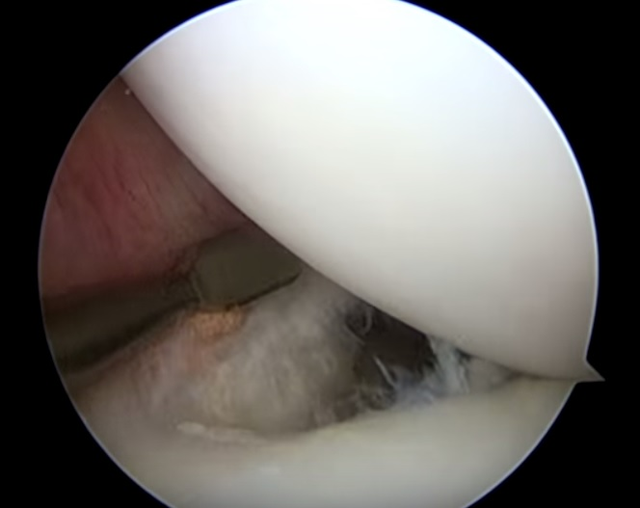
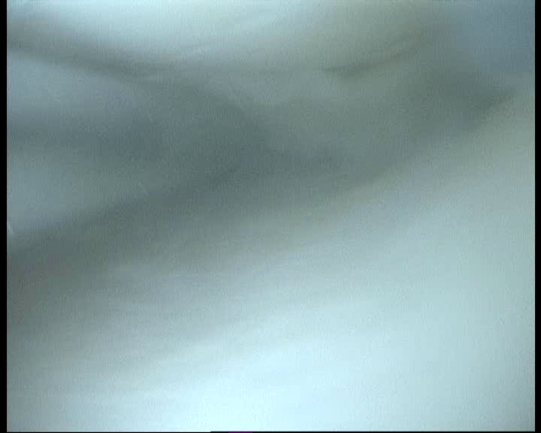
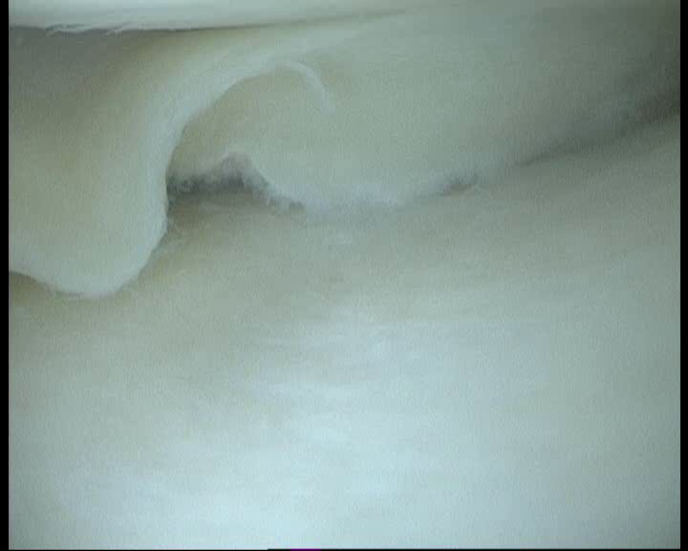
Mechanicka stimlulace
Abraze přilehlé synovie
- neovaskularizace
- růstové faktory
Trepanace menisku jehlou – kanály mezi vaskul. Z

Slide 18
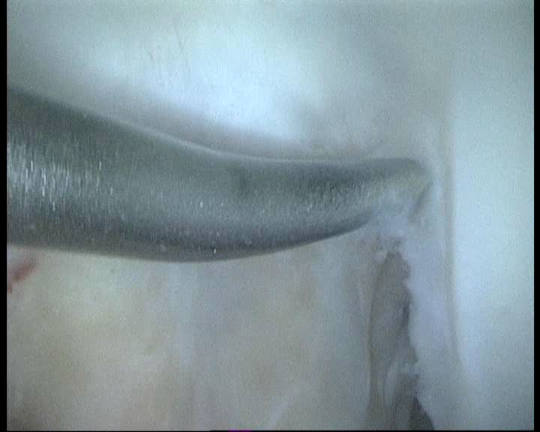
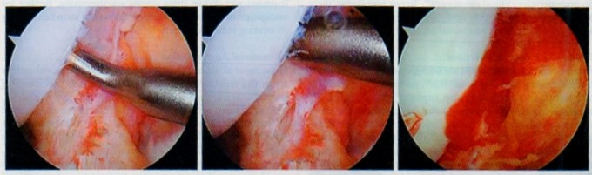
Marrow-venting postupy
Mikrofraktury / návrty v interkondylické fosse
Růstové faktory, pluripotentní bb z kostní dřeně
Dean et al. - srovnávací studie sutury s ACL plastikou
→ není signifikatní rozdíl / follow-up 2 r /

Slide 19
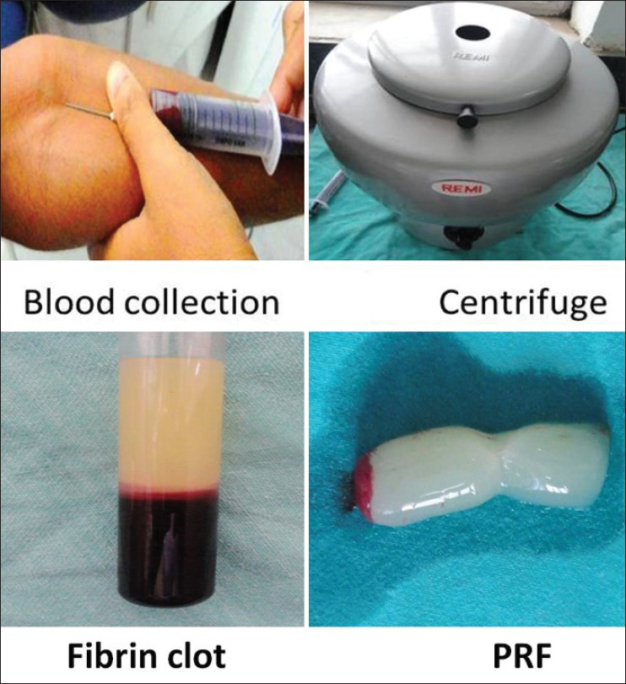
Fibrin Clot
Z autologní krve
Neexistuje srovnavací studie

Slide 20
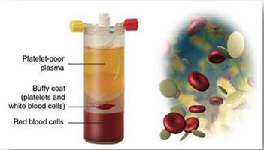
Platelet-rich Plasma
Plazma bohatá na trombocyty
2 studie - není rozdíl v počtu reoperací menisku
při a bez použítí PRP
Nutné další studie

Slide 21
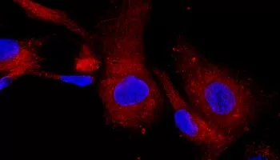
Kmenové buňky
Mesenchymální kmenové buňky
Preklinické studie na modelech:
↑ kvalita sutury, ochranní efekt na chrupavky
Vangsness: MSC injekce po parc. menisektomii-
- u 25% pac. signifikantní ↑ objemu menisku

Slide 22
Augmentace použitím biomateriálu
Biologické membrány - ↑ možnosti terapie komplex. rpt
Štěp z fascie
Membrány z nanofibrózních tkaných biomateriálů

Slide 23
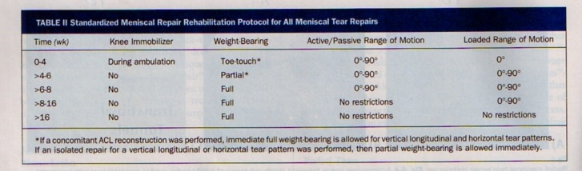
Rehabilitace
Mnoho protokolů – restrikční vs. akcelerovan
Biomechanický aspekt – reakce typu trhliny na zátěž
- vertik- rpt. - komprese a repozice v extenzi bez zátěže
- radial. rpt. - zátěž v extenzi – distrakční síly

Slide 24
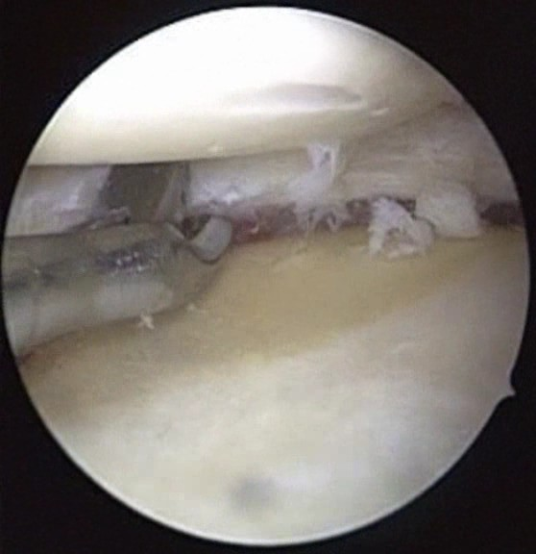
Selhání sutury
Rate 0 – 43,5 %, mean 15%
Objem resekované části menisku ↑ než inciální léze
Degenerativní změny – rizikový faktor selhání

Slide 25
Závěr – sutura menisku
↑ dlouhodobé výsledky
↑ hodnocení v skórovacích systémech
↓ degenerativní změny
Biologická augmentace => ↑ hojení

